Slide 1
Funções – Gráficos de Função
Resumo

Slide 2
Funções:
Função Linear: f(x) = ax (com a ≠ 0)
Função Afim: f(x) = ax + b (com a ≠ 0, e b ≠ 0)
Função Quadrática: f(x) = ax² +bx +c (com a ≠ 0)

Slide 3
Gráfico de Função Linear
Passo a passo:
1º: Identificar o coeficiente.
2°: Escolha dois ou mais valores para “x”.
3°: Substitua cada valor de “x” na função e obtenha o valor de y. (Faça a “tabelinha” de coordenadas)
4°: Marque com um ponto cada coordenada obtida.
5°: Trace uma linha reta que passe por todos esses pontos.
Parabéns, seu gráfico está pronto.

Slide 4
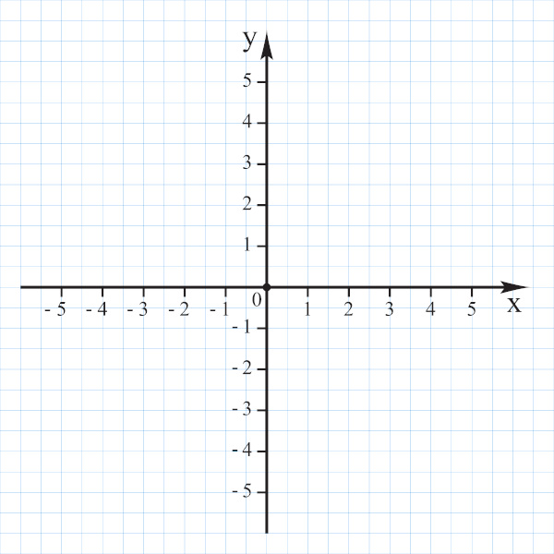
Faça o passo a passo:
f(x) = 4x
Sugestão: Use x = {0,1,2}
f(x) = -3x
f(x) = 6x
Quanto mais fizer, mais confiante pode ficar de que está dominando o conteúdo!

Slide 5
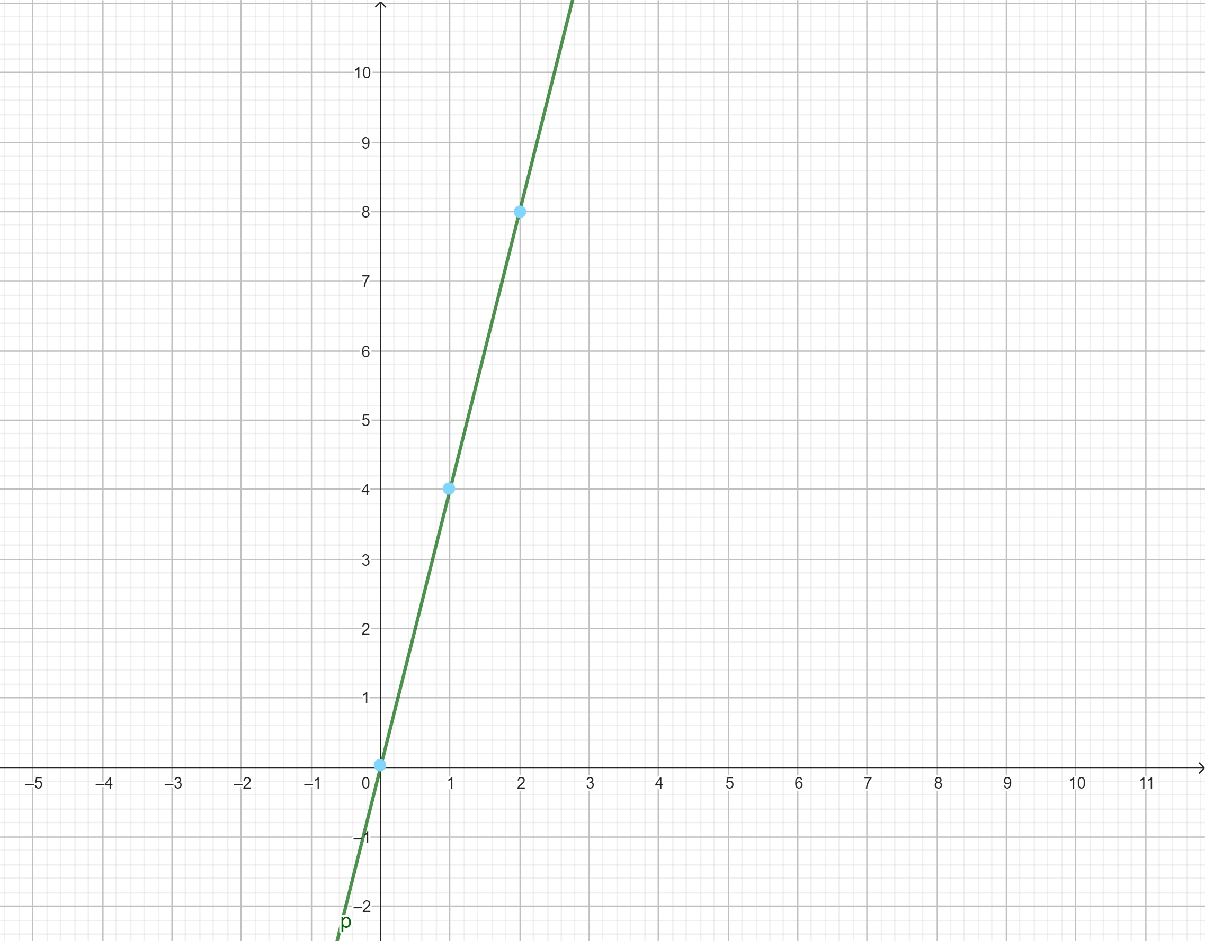
Resposta: (Utilize o https://www.geogebra.org/classic?lang=pt para uma experiência melhor.)

Slide 6
Gráfico de Função Afim
1º: Identifique o coeficiente.
2°: Escolha dois ou mais valores para x.
3º: Substitua cada valor de x na função f(x) = ax + b e calcule o valor correspondente de y. (Faça uma tabela com as coordenadas (x, y) obtidas.)
4°: Marque no plano cartesiano cada coordenada (x, y) obtida na tabela.
5º: Trace uma linha reta que passe por todos os pontos marcados.
Parabéns, seu gráfico está pronto.

Slide 7
Gráfico de Função Afim
f(x) = 2x +1
f(x) = -2x -1
f(x) = -4x -1
f(x) = 5x-2
f(x) = -x+3
(Sugestões de Gráficos para se fazer)
Para ver as respostas, utilize o site: https://www.geogebra.org/classic?lang=pt

Slide 8
Gráfico de Função Quadrática
1º: Identifique os coeficiente. (“a”, “b”, “c”)
2º: Deixe a função igual a zero. Exemplo: f(x)=x²+2x-3 ⇒ x²+2x-3=0
3°: Utilize a fórmula de Bhaskara para descobrir o x’ e o x’’ (Pontos onde o gráfico da função corta o eixo “x”)
4º: Descubra o Xv e Yv (X e Y do vértice).
5º: Marque os pontos das coordenadas obtidas.
6º: Faça o desenho da parábola seguindo os pontos marcados.
Parabéns, seu gráfico está pronto.

Slide 9
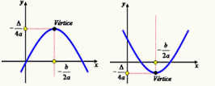
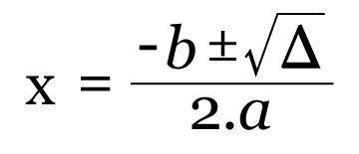
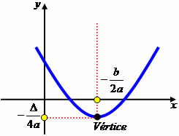

Fórmulas:
Vértice da Parábola:
´Fórmula de Bhaskara:

Slide 10
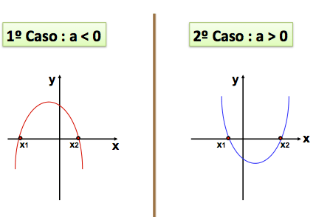
Dica:
´

Slide 11
Exercícios:
´
Lista de Exercícios:
https://exercicios.brasilescola.uol.com.br/exercicios-matematica/exercicios-sobre-grafico-funcao-segundo-grau.htm
https://matematicabasica.net/exercicios-sobre-funcao-quadratica/

Slide 12
Boa sorte!
Siga @ para mais conteúdos!

